Slide 1



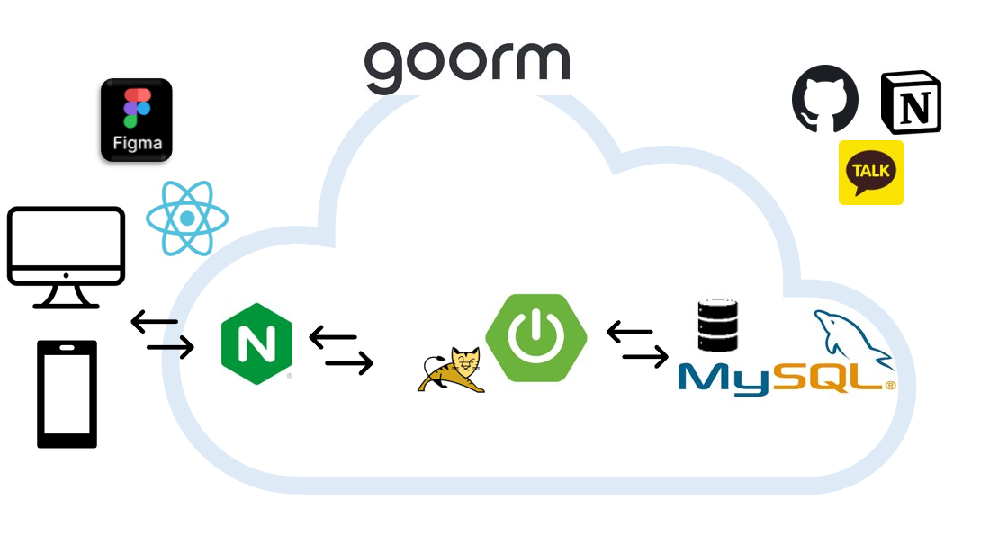



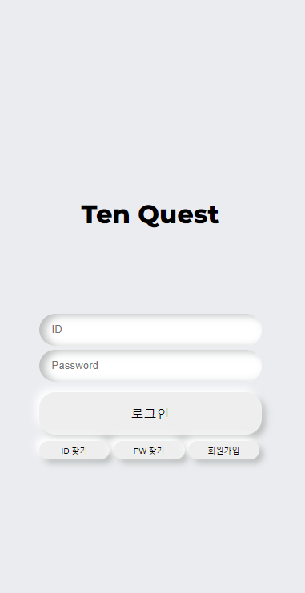
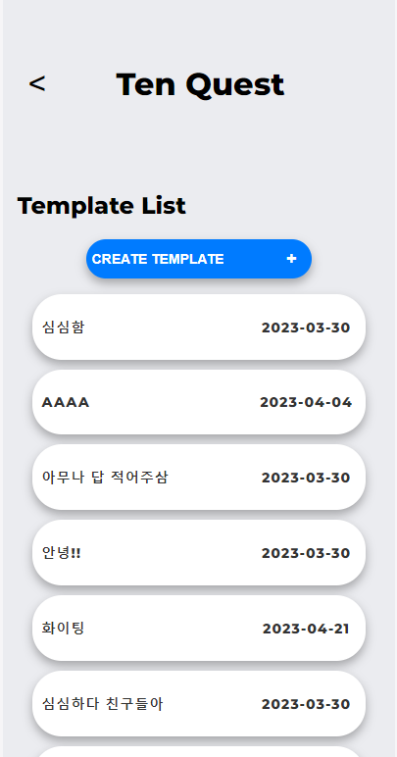
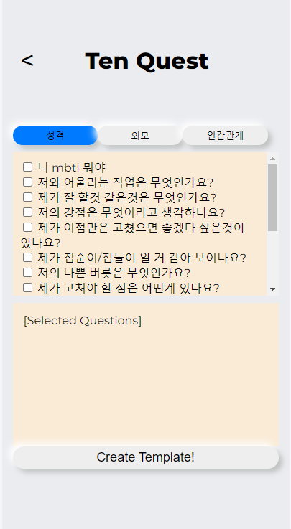
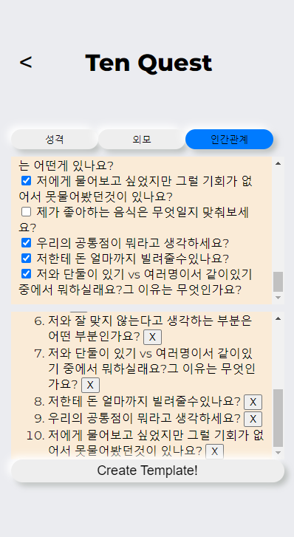
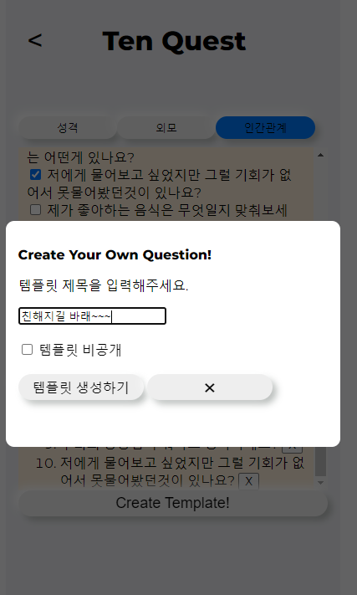


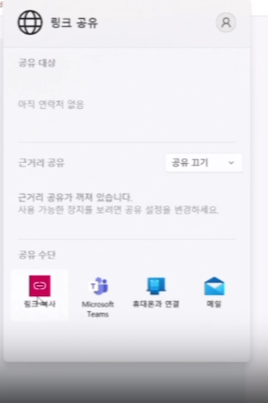



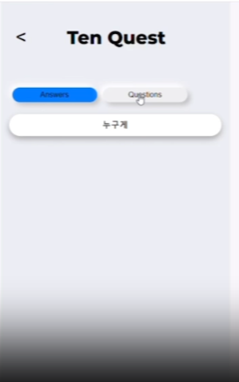

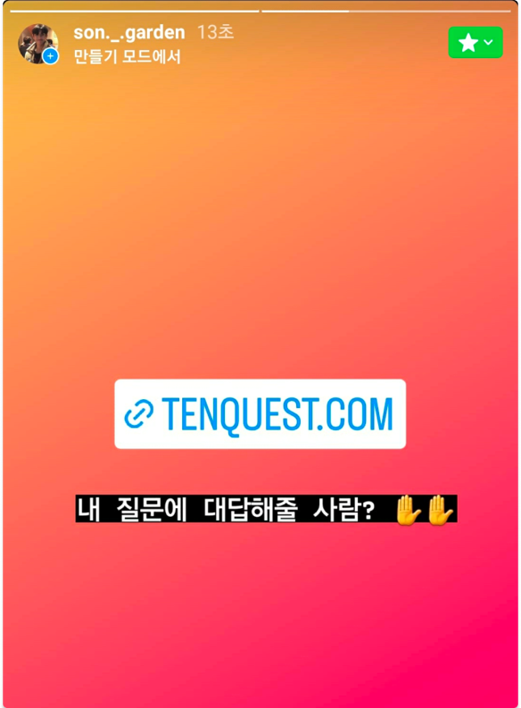
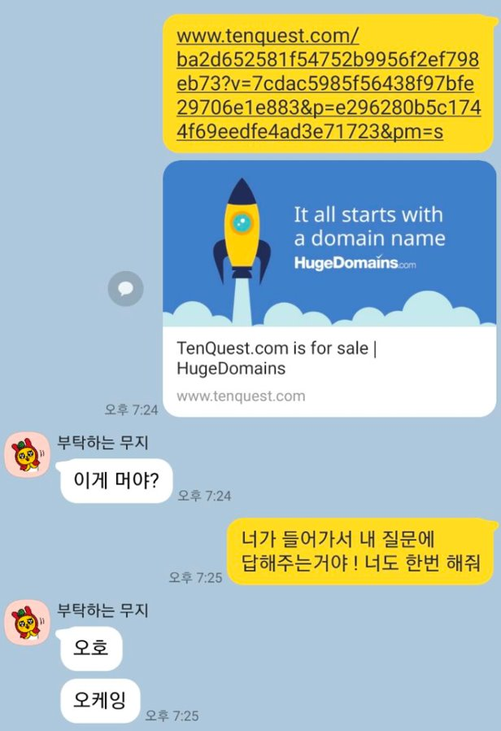
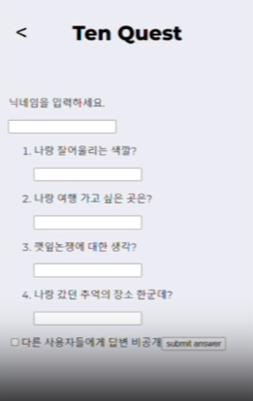
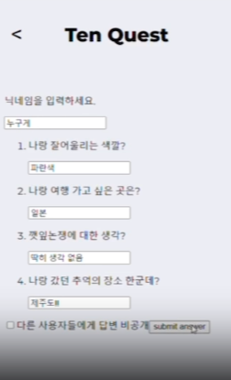

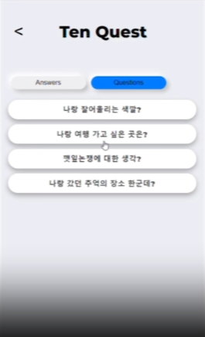
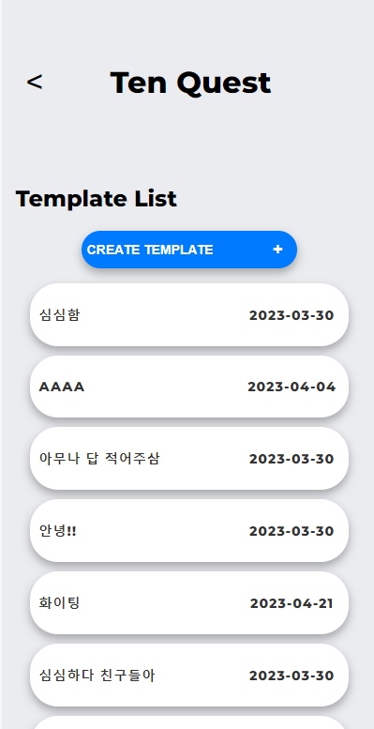
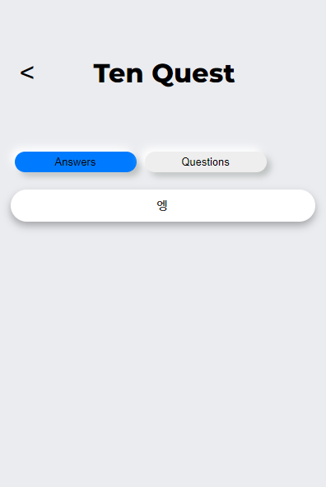
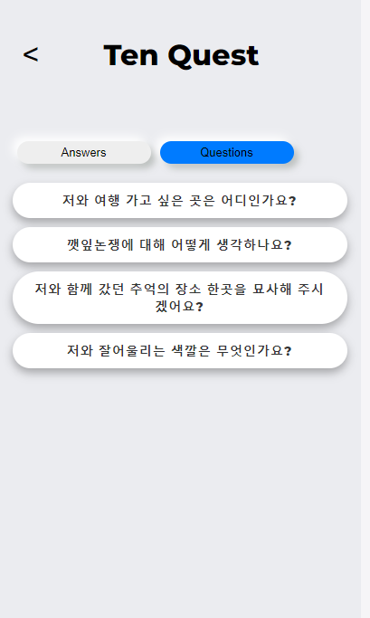


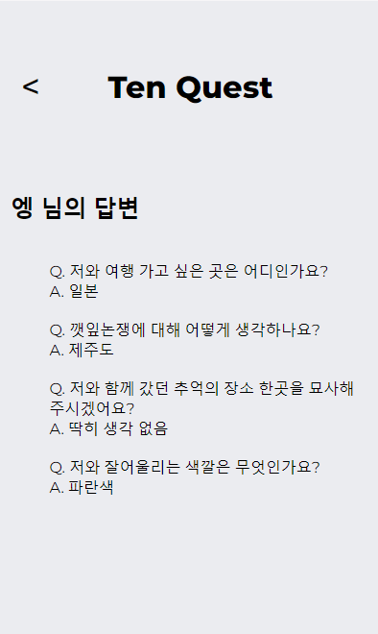
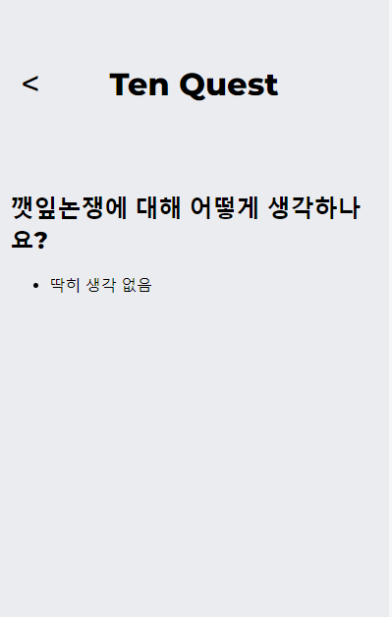

익명 질문 소통 플랫폼
Ten Quest
2023년도 CNU SW Academy 2기 프로젝트 결과보고
팀원 구건모 손정원 김예빈 신성희
추진 배경
기술 스택 및 시스템 아키텍처
타인과 소통하고 연결되고 싶어!
나를 어떻게 생각하는 지 알고 싶어!
“ 지인들에게 10가지의 질문을 던지고 “
답변을 받는 서비스
이용자 플로우
질문자
답변자
질문자
타 서비스와의 차별성
Q. 구글 설문지와 뭐가 다른 거죠 ?
Q. 인스타 에스크드와 비슷한것 같은데요?
Q. 진저호텔, 컬러마이트리와는 뭐가다르죠?
Google Form vs. TenQuest
ASKED vs. TenQuest
Others vs. TenQuest
모든 문항을 타이핑 하기 번거롭지 않으셨나요?
단 몇 번의 클릭 만으로도 질문지 제작 완료!
익명 지인들이
질문을 작성 하고
제작자가 답변하는
서비스 !
정반대로
제작자가 질문지를 작성
익명의 지인들이 답변 !
편지글 형태의 답변을 받아
어떤 이야기를 적을지 막막하지 않으셨나요?
질문 기반 응답으로
어떤 화제로 입력을 할지
명확한 가이드라인 제시!
구글 설문지를 엔터테인먼트 용도로 얼마나 써 보셨나요?
소셜 네트워킹에 초점을 맞춘 서비스로 다양한 오락 템플릿 제공 !
1계정 당 1개의 답변공간
(트리, 호텔)
계정 1개당 서로 다른
여러 개의 질문지
공유 및 관리!
Notes:
※ 슬라이드 칸은 자율적으로 조정해서 사용하시기 바랍니다.

